Slide 1

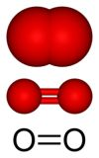
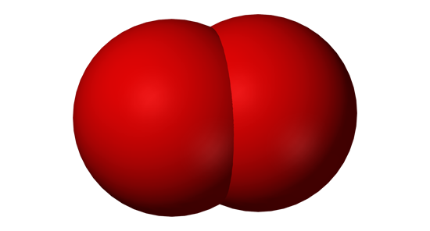

Slide 2
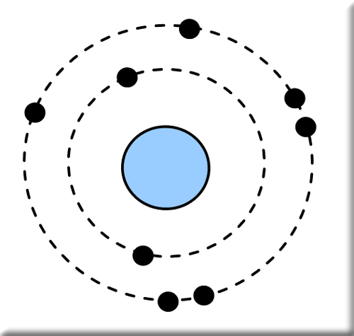
Charakteristika
*Kyslík je hlavnou zložkou vzduchu, ktorý všetci dýchame. (21%)
*Pri štandardnej teplote a tlaku, sa kyslík vyskytuje ako dvojatómová molekula O₂, v ktorej sú dva kyslíkové atómy spojené medzi sebou.
*Atóm kyslíka má vo vonkajšej vrstve šesť elektrónov, preto je umiestnený v VI.A skupine a v 2. perióde PSP

Slide 3
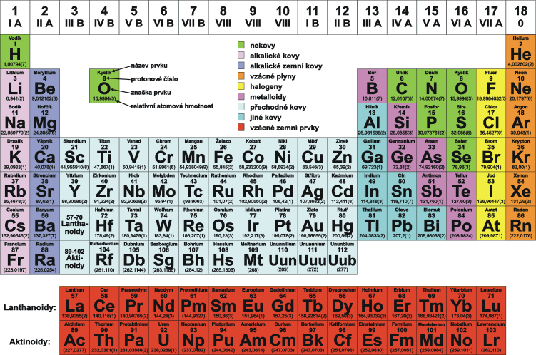

Slide 4
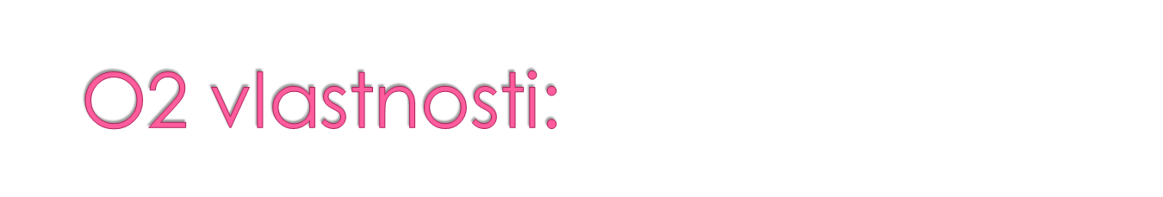
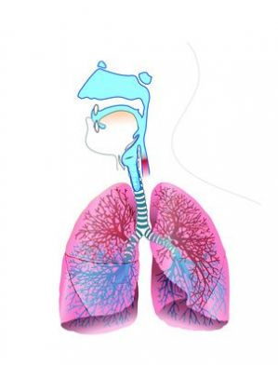
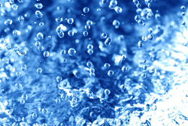
*Kyslík je bezfarebný plyn. (dôležitý)
*V kvapalnom a tuhom stave má svetlomodrú farbu.
* Vo vode je slabo rozpustný. Táto skutočnosť má veľký význam, pre život vodných organizmov, pretože im umožňuje dýchanie. (pod ľadom ma voda stále 4°C)
*Kyslík je veľmi reaktívny prvok. Reakcie zlučovania kyslíka s látkami sú najčastejšie exotermické.

Slide 5
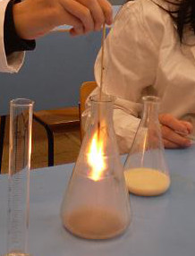
*správa sa ako silné oxidačné činidlo. Až na halogény, vzácne plyny a niektoré ušľachtilé kovy sa kyslík zlučuje priamo so všetkými prvkami.
*Je podmienkou horenia (exotermická reakcia)
https://www.youtube.com/watch?v=ZohPmv-a_ww
* ťažší ako voda
* druhy prvok z najvyššou elektornegativitou
*makro prvok
*uchováva sa v tlakových nádobách s bielym prúžkom

Slide 6
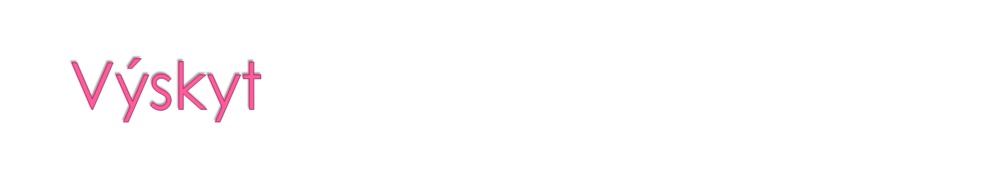
* v atmosfére tvorí plynný kyslík 21 objemových %. Voda oceánov, ktorá pokrýva 2/3 zemského povrchu je hmotnostne zložená z 86 % kyslíka.
* v zemskej kôre je kyslík majoritným prvkom, je prítomný takmer vo všetkých horninách. Jeho obsah je odhadovaný na 46 – 50 hmotnostných %. V hlbších vrstvách zemského telesa zastúpenie kyslíka klesá a predpokladá sa, že v zemskom jadre je prítomný iba v stopách.
* vo vesmíre je zastúpenie kyslíka podstatne nižšie. Na 1 000 atómov vodíka pripadá iba jeden atóm kyslíka.
*Okrem zvyčajných dvojatómových molekúl O₂ sa kyslík vyskytuje aj vo forme trojatómovej molekuly ako ozón O₃

Slide 7
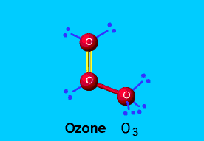
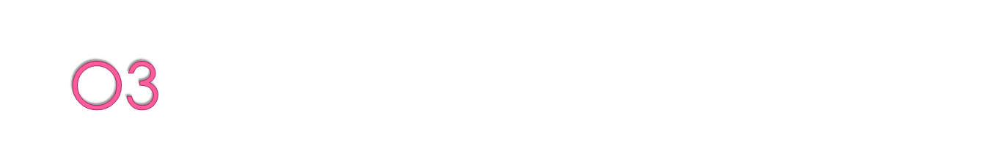
*Bezfarebný plyn
modrastý nádych pri vyšších koncentráciách.
Vyskytuje sa : po búrke
v miestnostiach kde sa veľa kopíruje
v lekárstve(problémy s chrbticou)
dezinfekcia vody
dostaneme ho frakčnou destiláciou skvapalneného vzduch

Slide 8
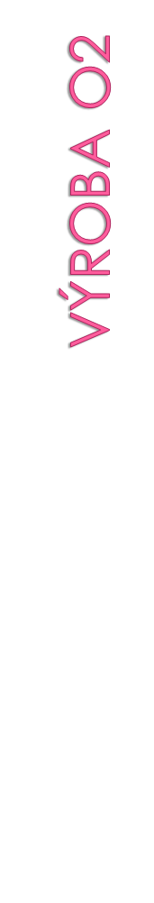
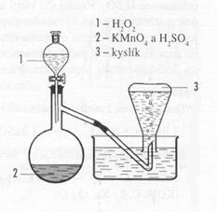
*Kyslík získame rozkladom peroxidu vodíka
H2O2
https://www.youtube.com/watch?v=inS60_l-_FQ
peroxid vodíka:
*je nestáli
*pôsobením rôznych vecí sa rozkladá
*bieliaca funkcia

Slide 9

*V oxidačnom stupni -II sa vyskytuje vo veľkom množstve zlúčenín. Predovšetkým sú to oxidy, vlastnosti jednotlivých zlúčenín sú podrobnejšie opísané v kapitolách článkov o jednotlivých prvkoch
*Amfoterné
(aj kyselina aj zásada)
ZnO,Al2O3
*Kyslík sa nachádza vo väčšine anorganických kyselín (nazývaných aj kyslíkaté kyseliny) a ich soliach. Z tých najdôležitejších možno spomenúť
uhličitany(CO₃)²⁻,
kremičitany (SiO₃)²⁻,
sírany (SO₄)²⁻,
dusičnany (NO₃)⁻
fosforečnany (PO₄)³⁻.
*Neutrálne
(nereagujú)
CO, NO

Slide 10


